Slide 1
「集客に寄与する靴磨き及び各種サービス」のご提案
一流ホテルで培った上質な接客と熟練した技術で、
「靴磨きサービス」「レザーメンテナンス」を提供します。
様々なサービスをご提供することにより、
来店者の「満足度向上」「滞在時間増」「新車購入促進」
のお手伝いをいたします。
靴磨きイベントサービス
Shoeparkle Shoe Shine & Repair
北林 仁 Hitoshi Kitabayashi
Tel 090-5672-1372 Mail jinshoeparkle@gmail.com
信頼は足元から。

Slide 2
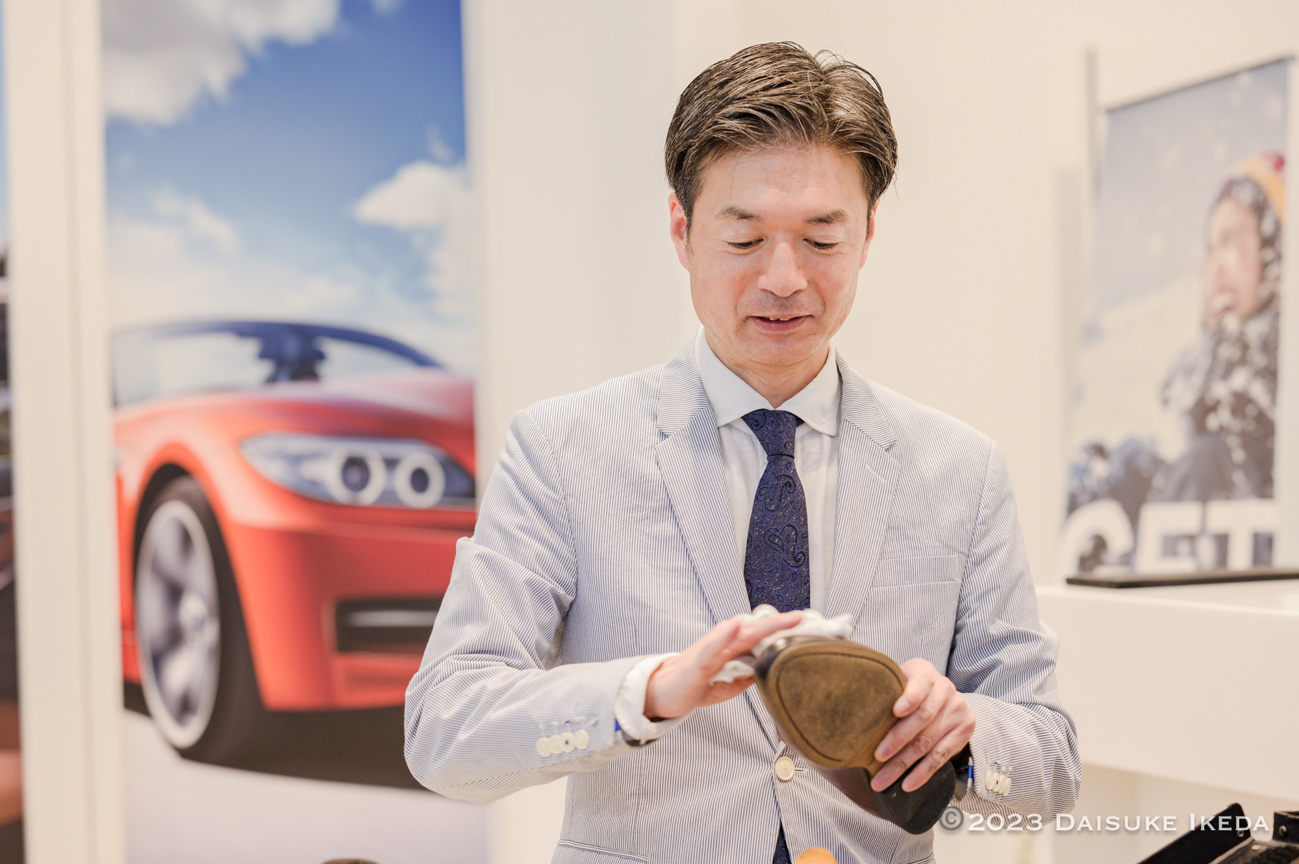
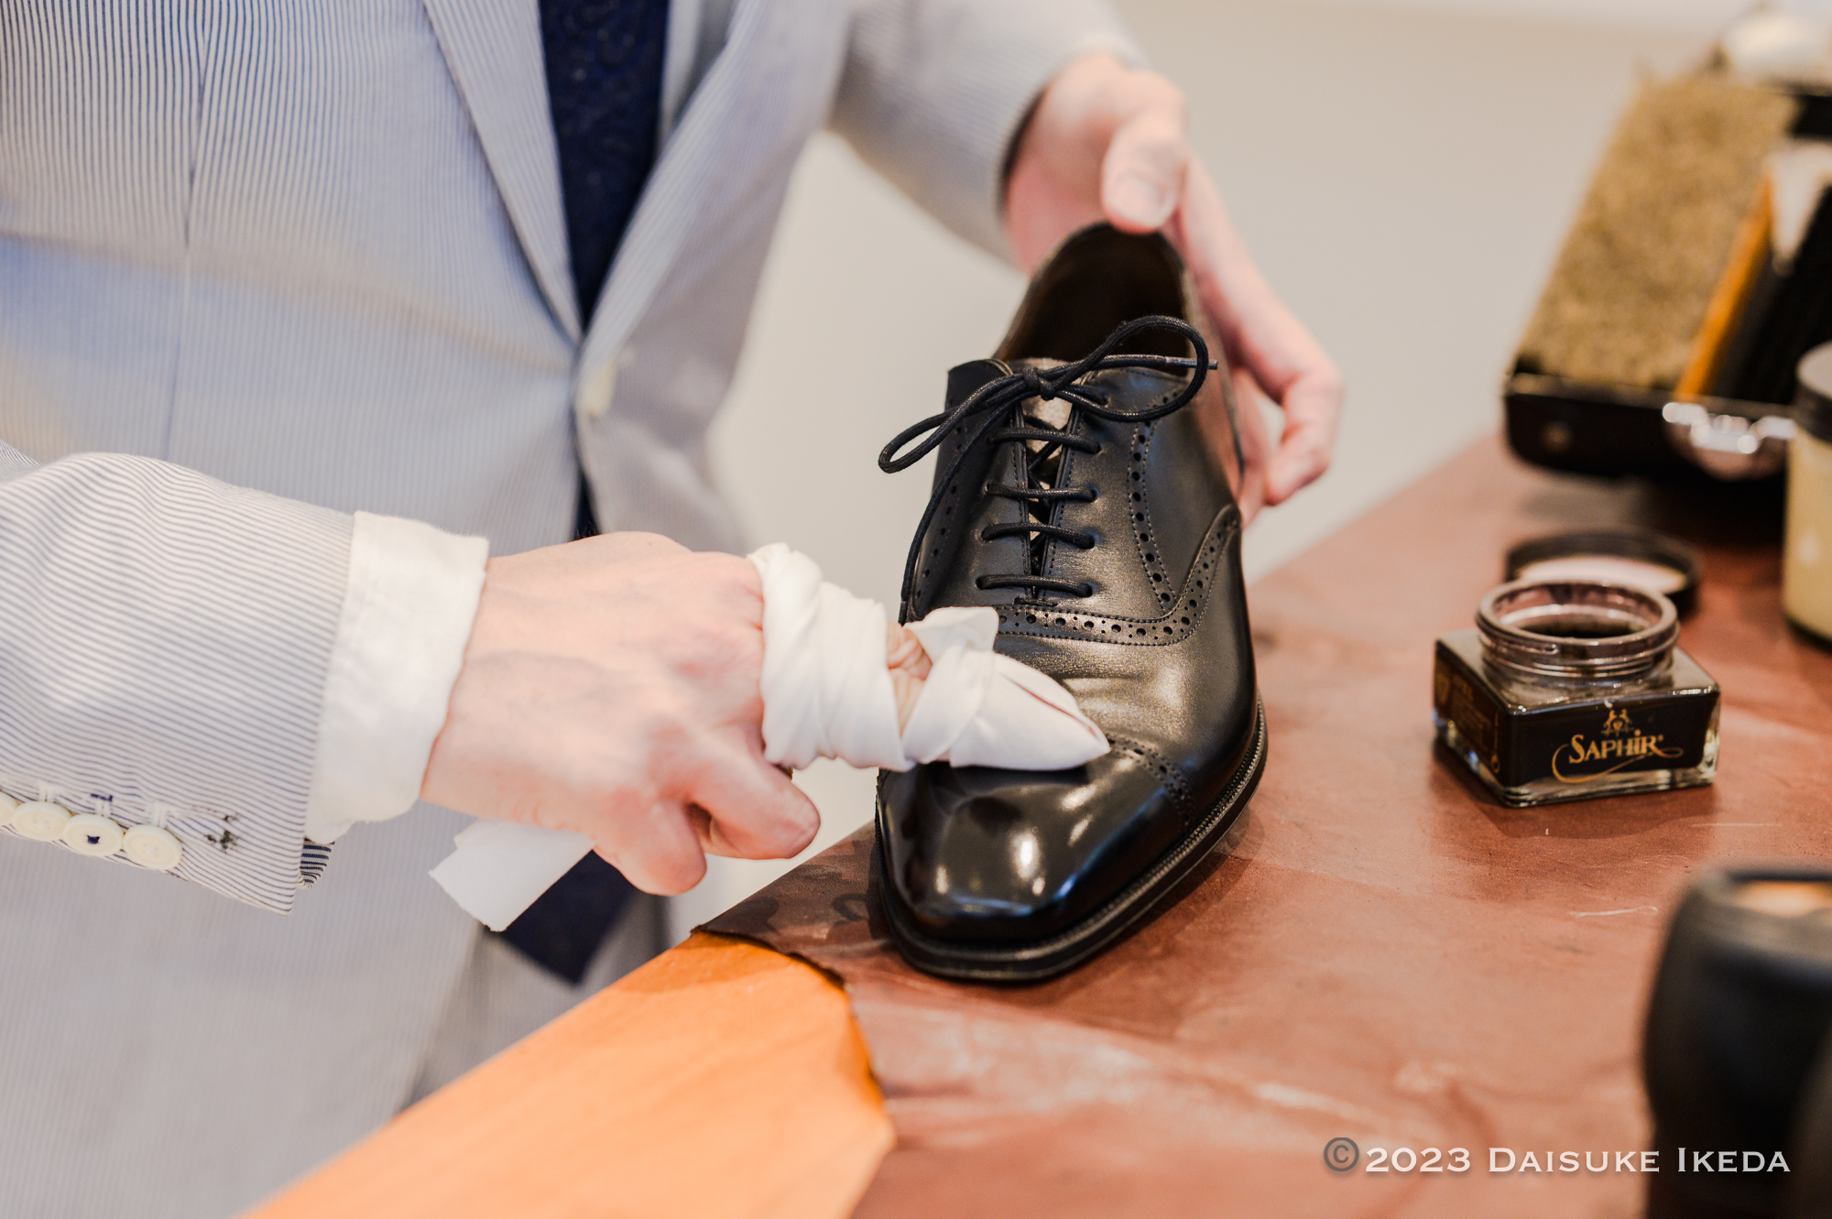
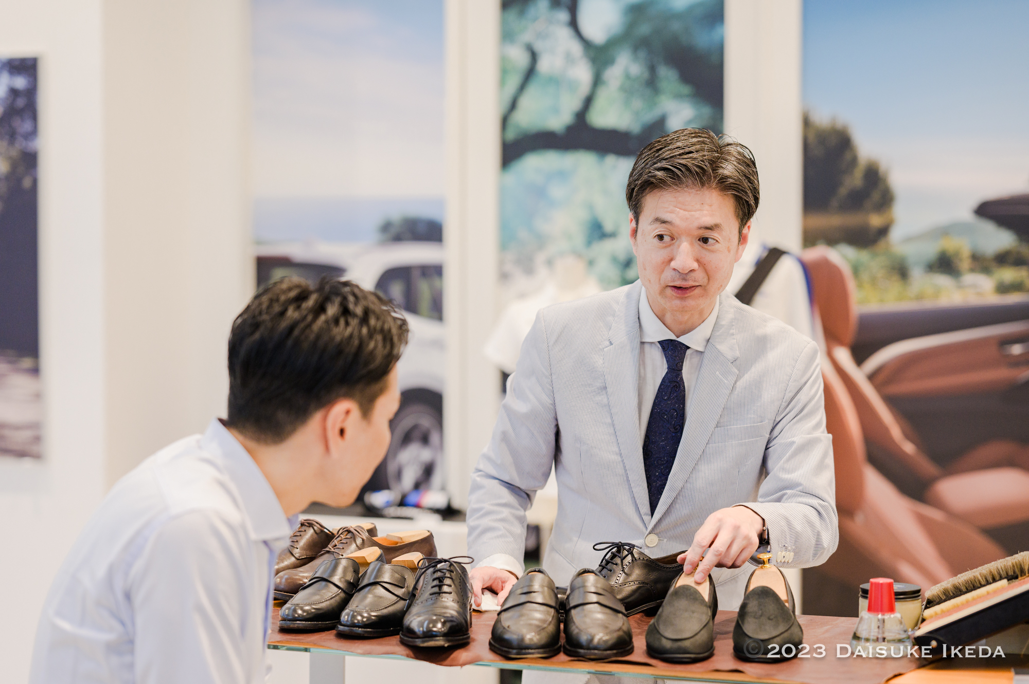
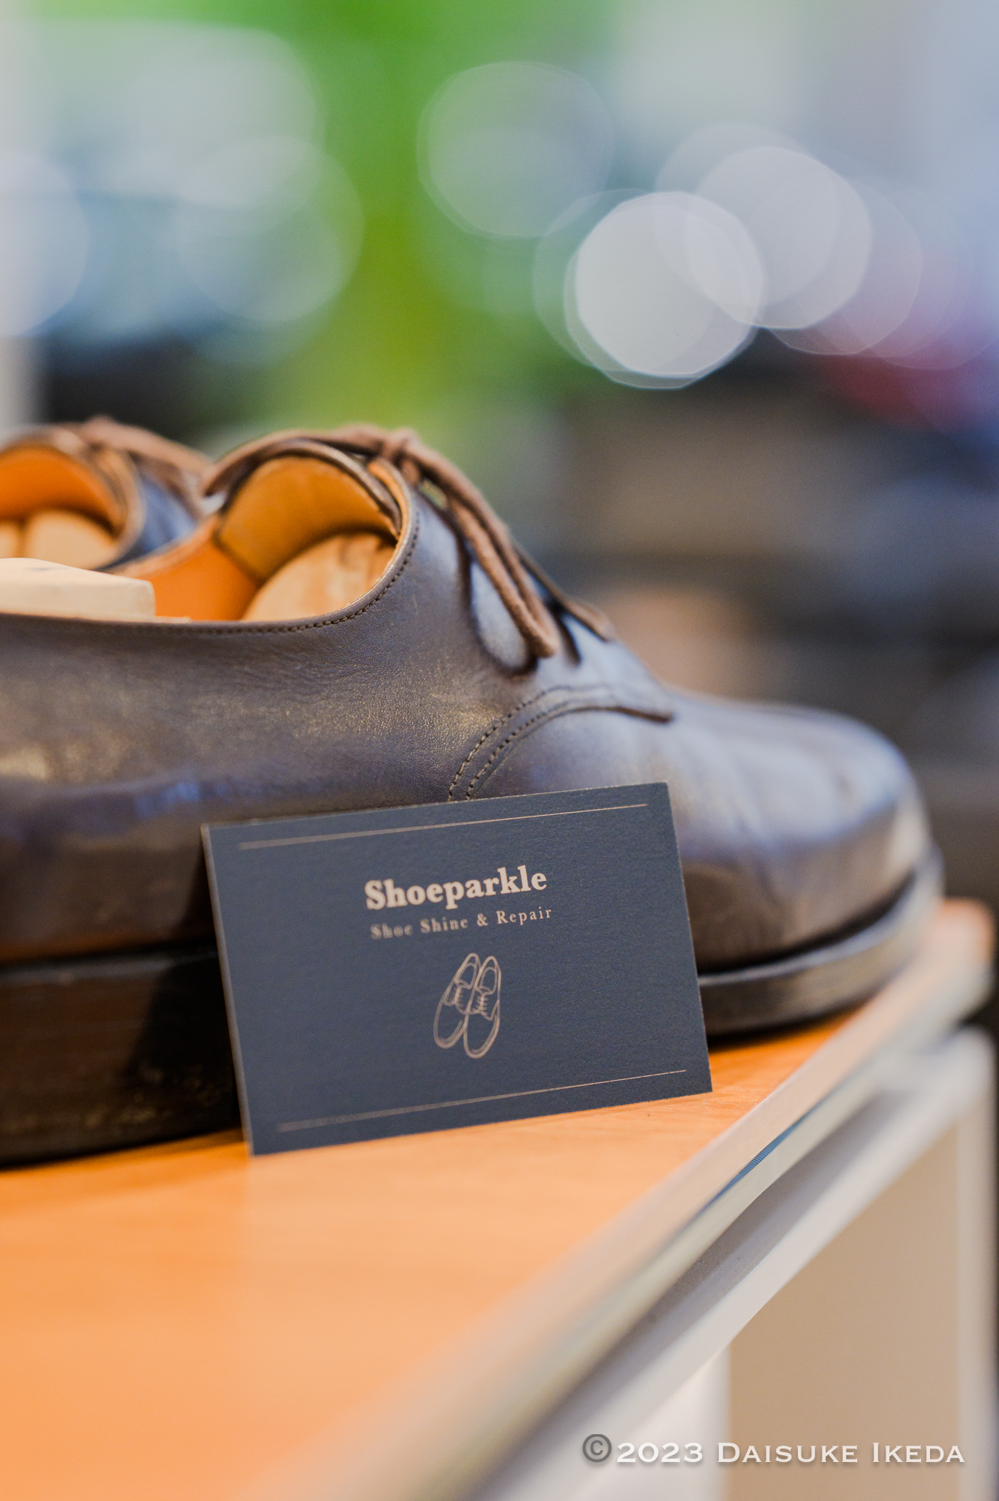
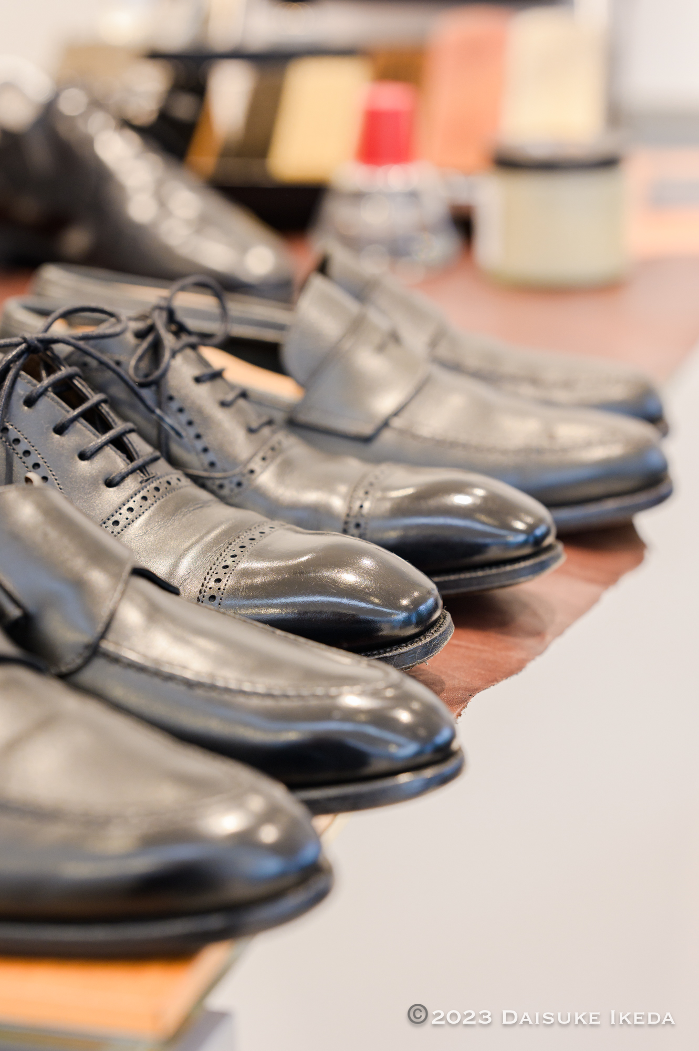
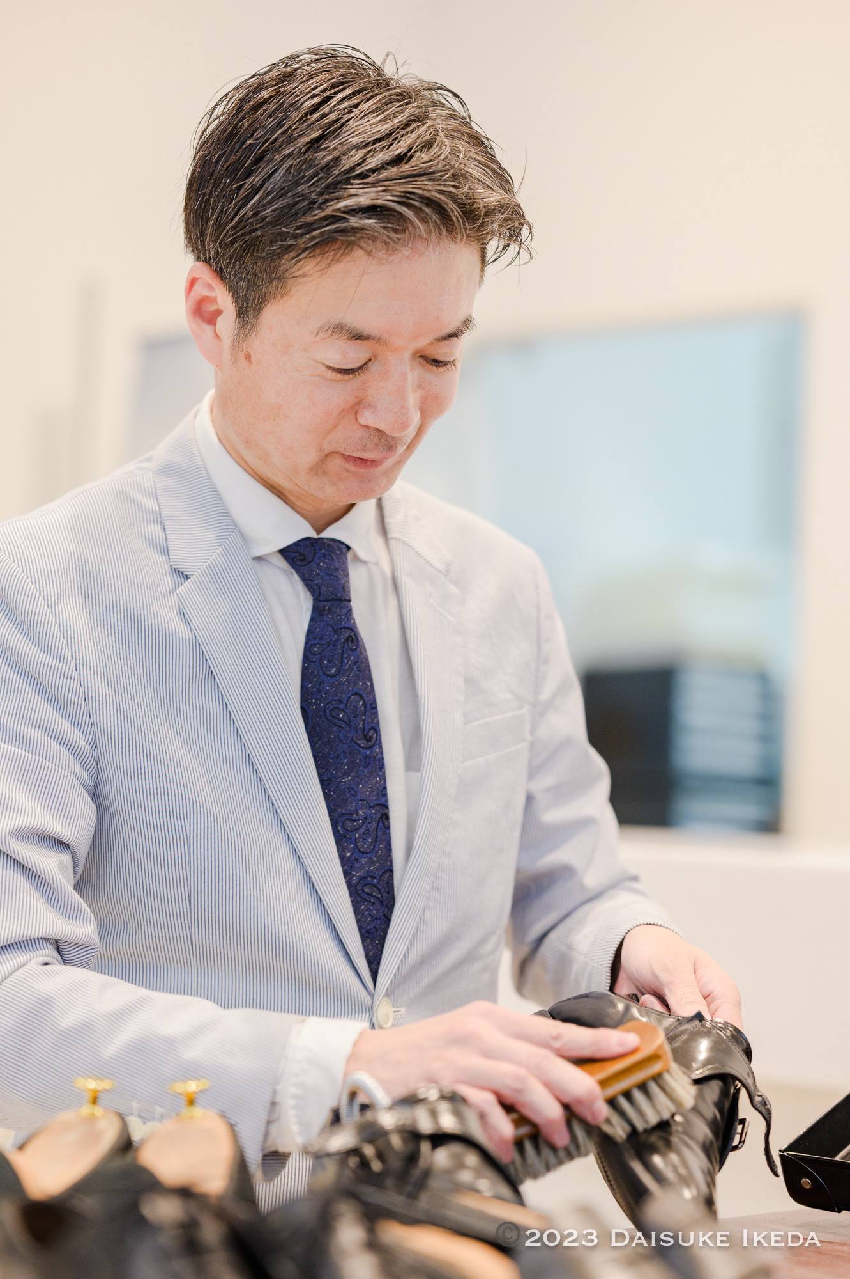
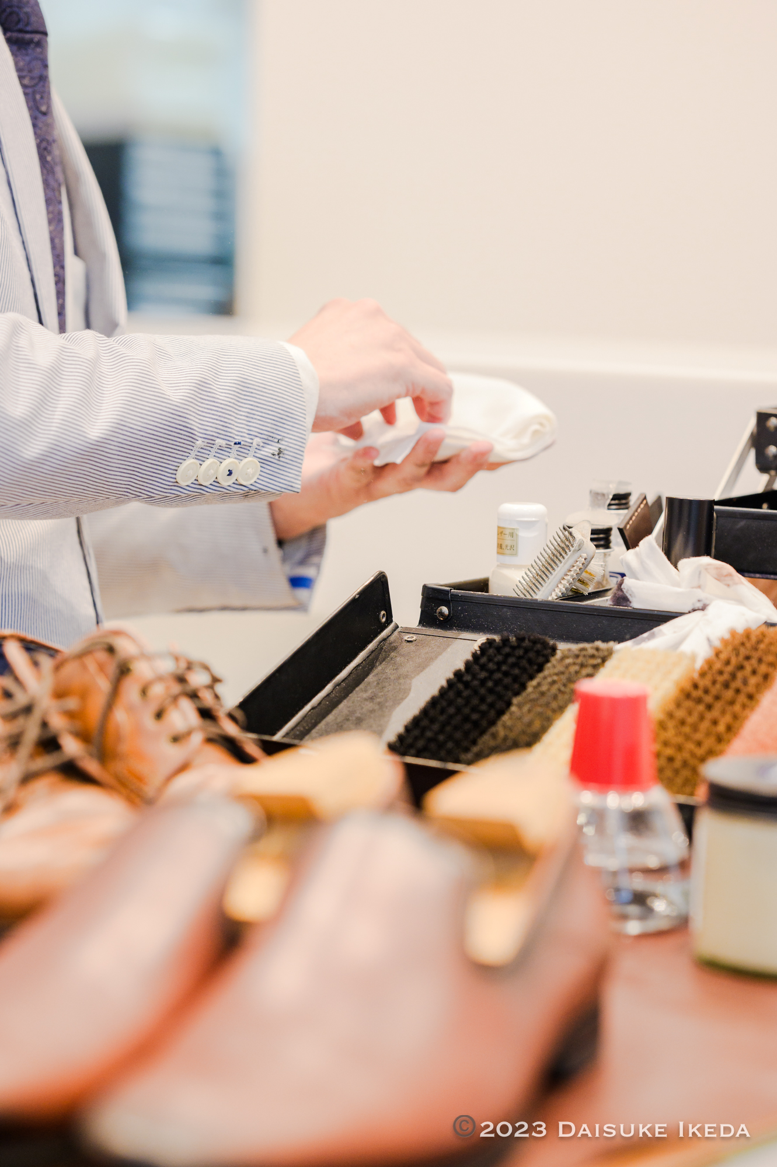
「熟練の技」×「空間」×「おもてなし」をお客様に。
Shoeparkle 代表 北林 仁
Shoeparkle Shoe Shine & Repair

Slide 3

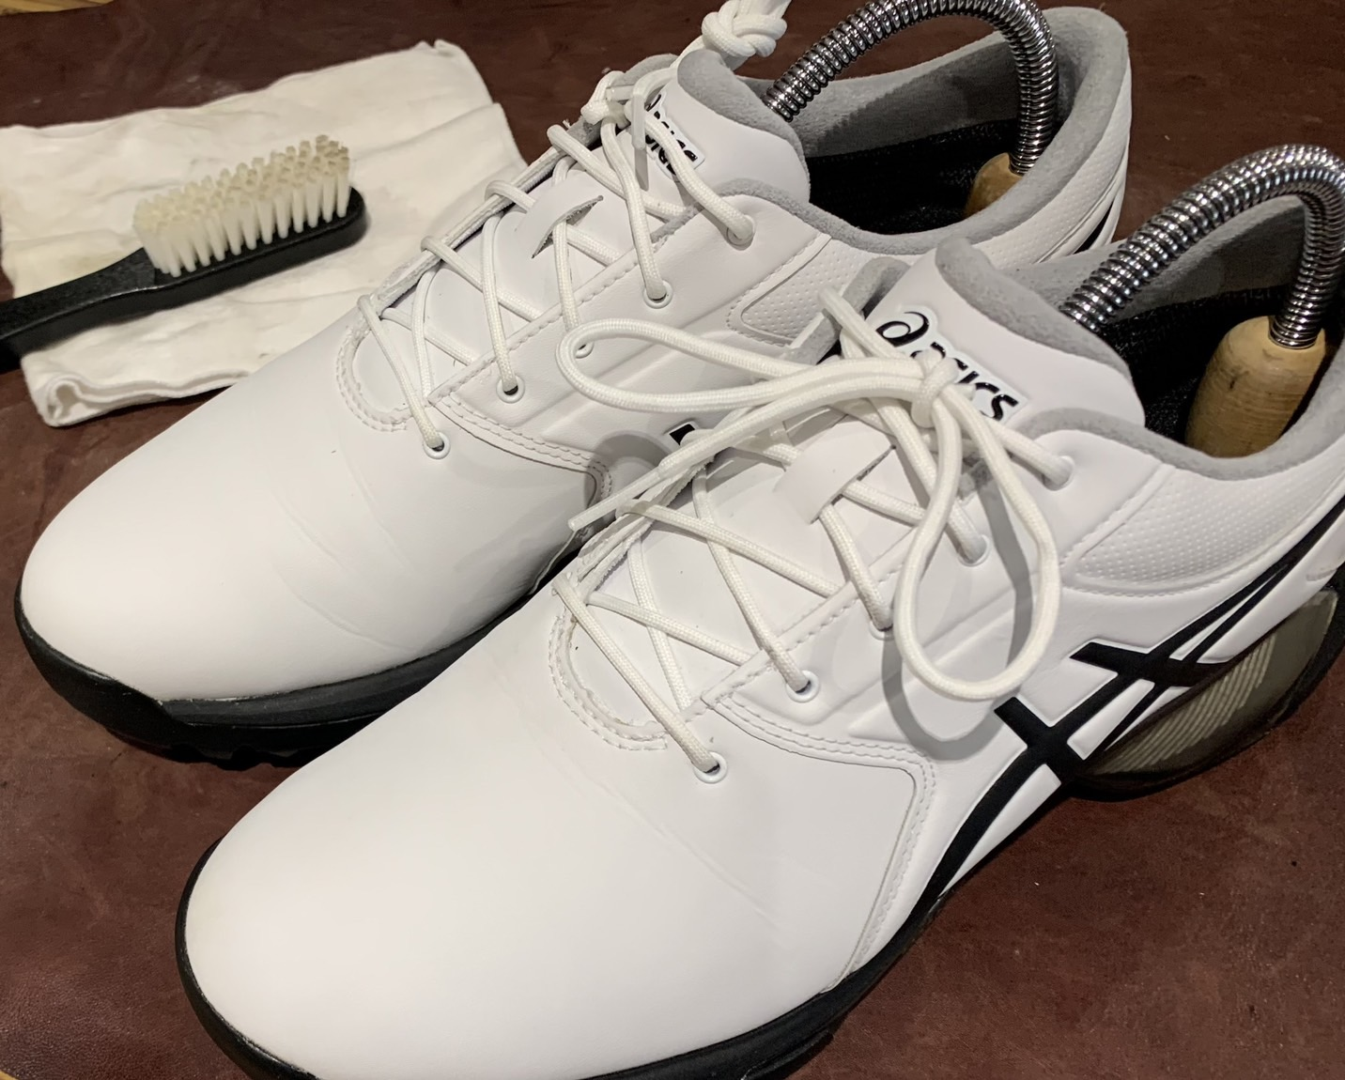
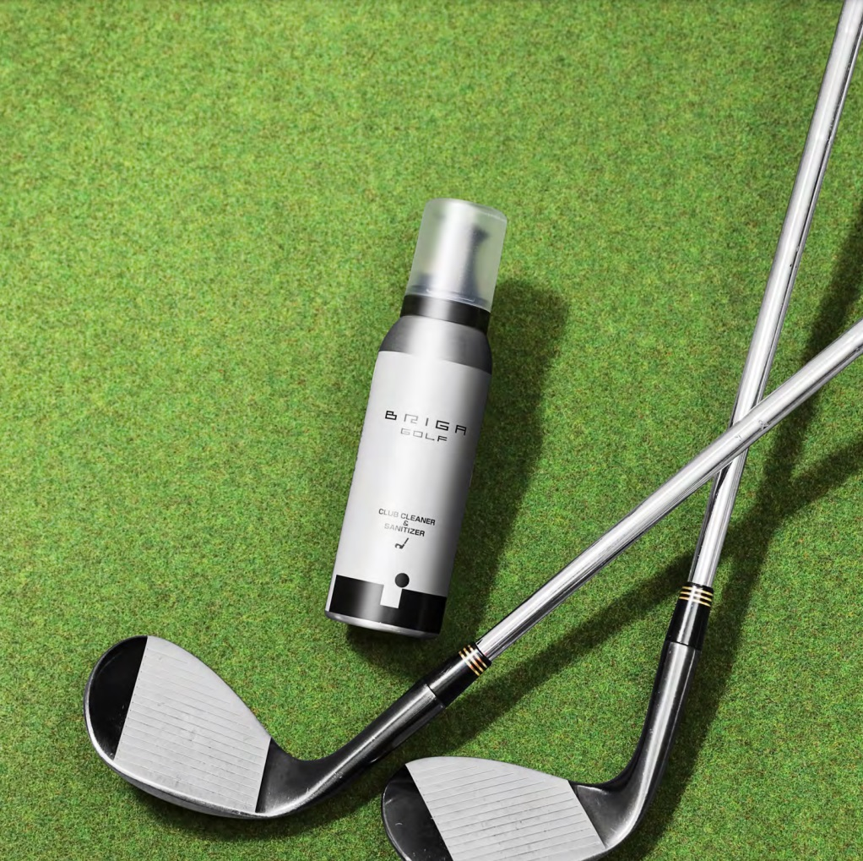
ゴルフを楽しむアイテムをサポートします。
提供できるケアサービス
・ゴルフクラブ（コーティング可）
・シューズ
・キャップ
・ウェア
■所要時間
・ゴルフクラブのケア 約２分（１本あたり）
・ゴルフシューズのケア 約５分（片足あたり）
ゴルフ用品ケアサービスによる
・集客力アップ
・来客の滞在時間増
・商談機会向上にご活用ください。

Slide 4
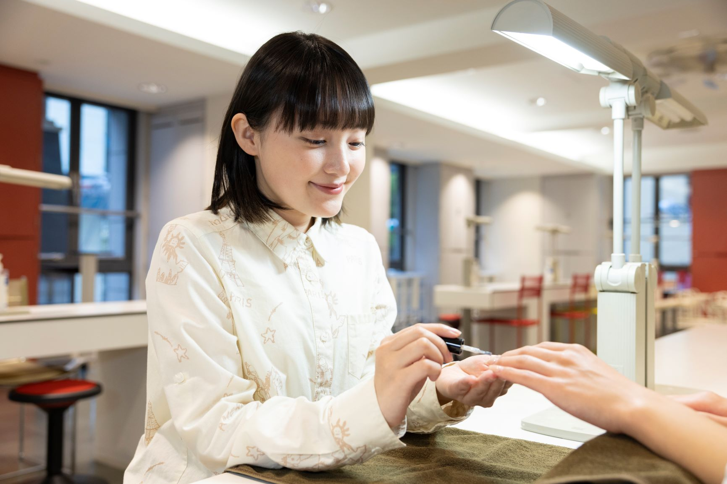
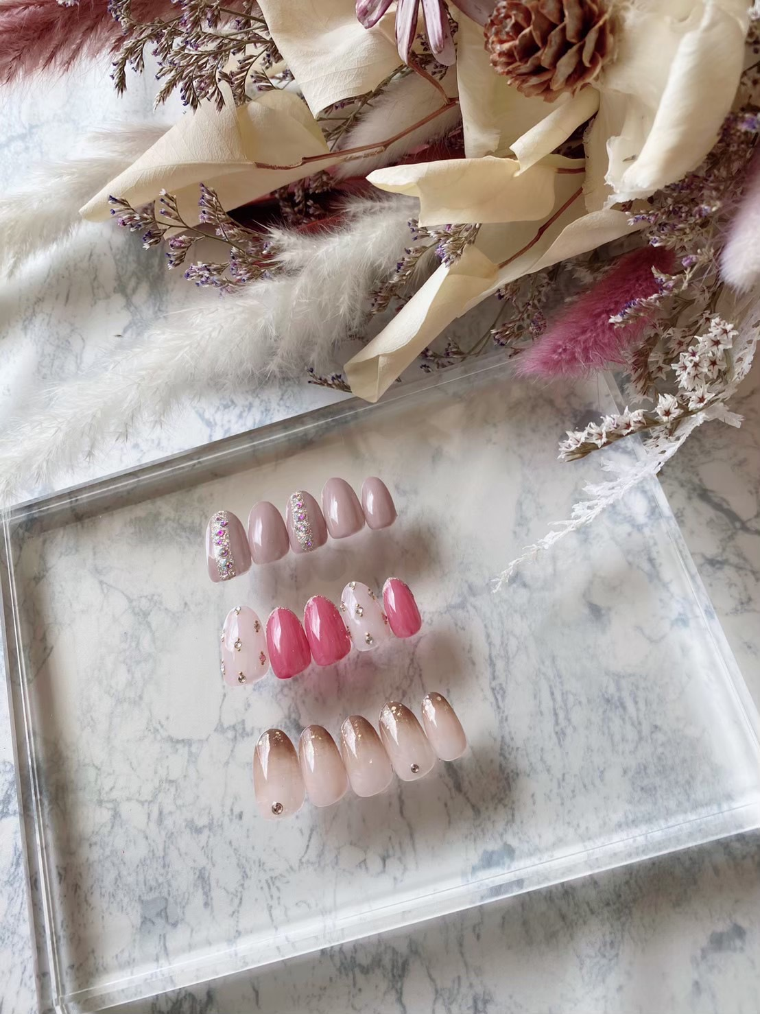
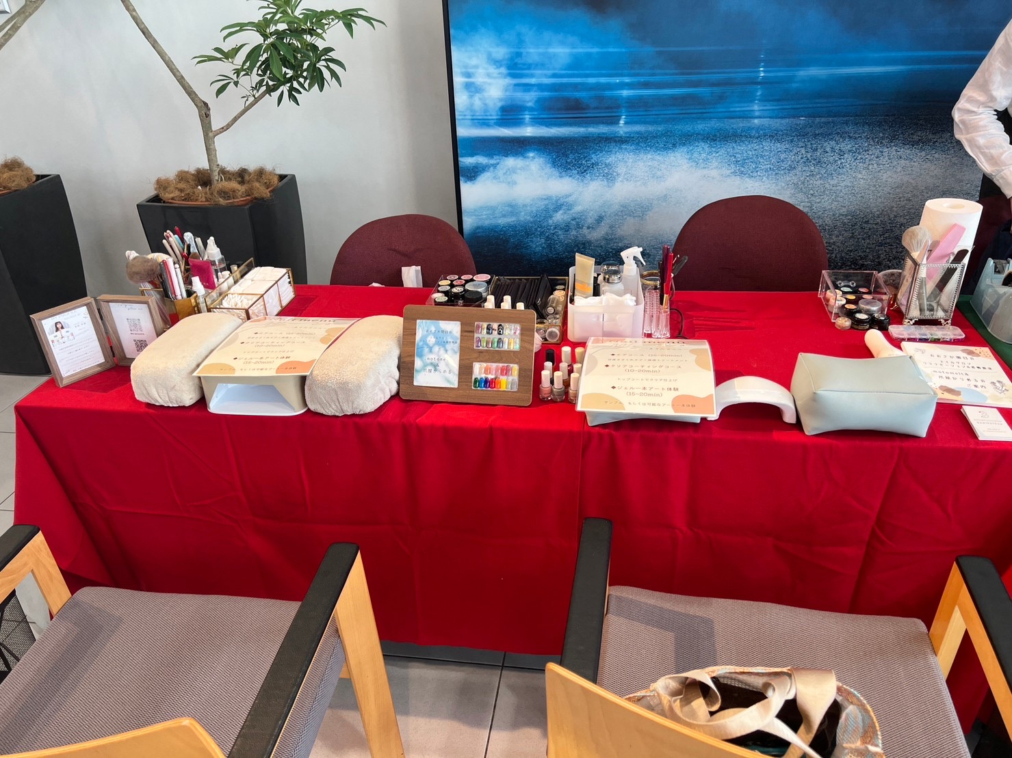
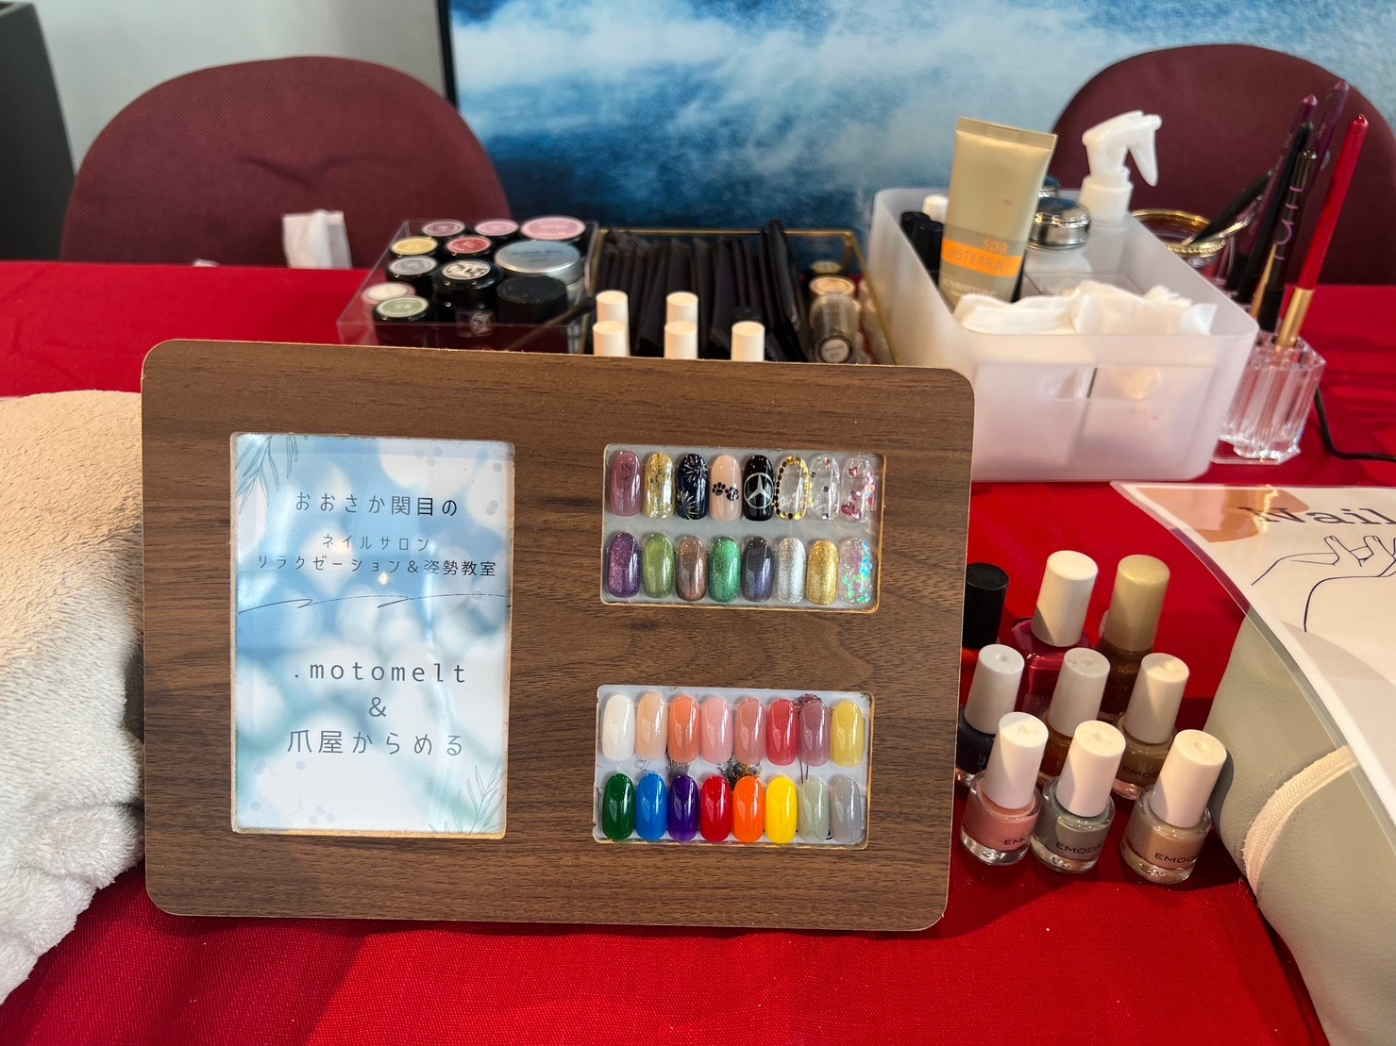
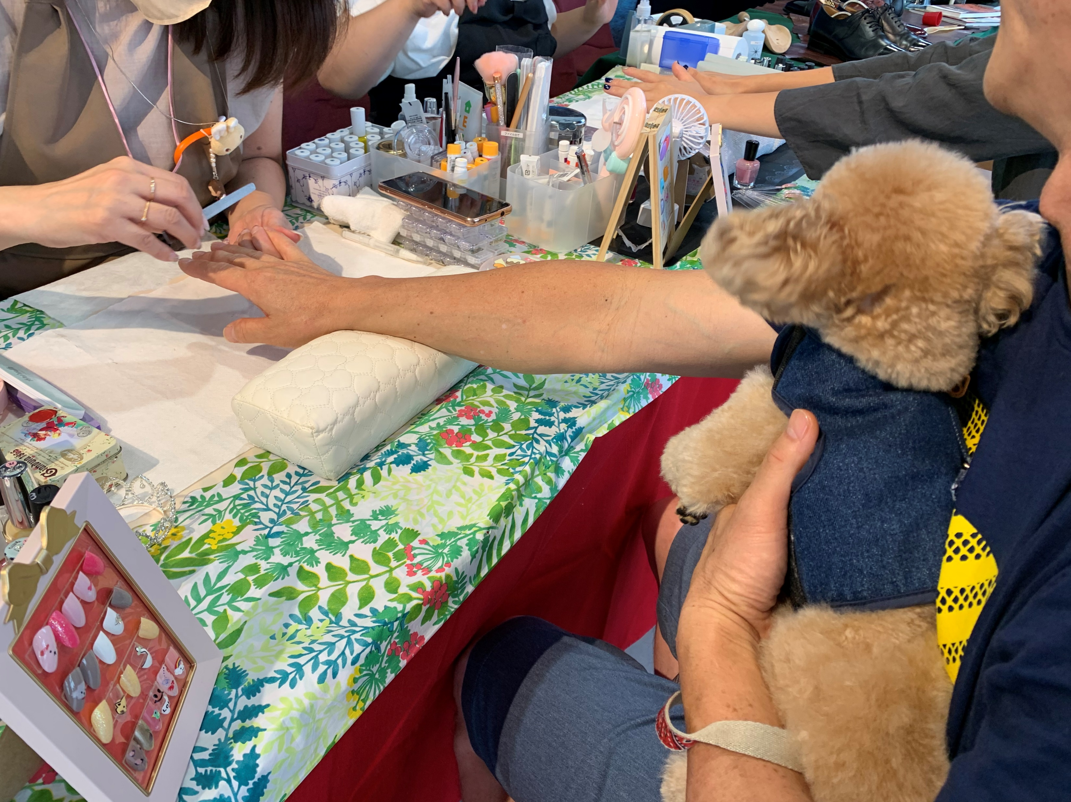
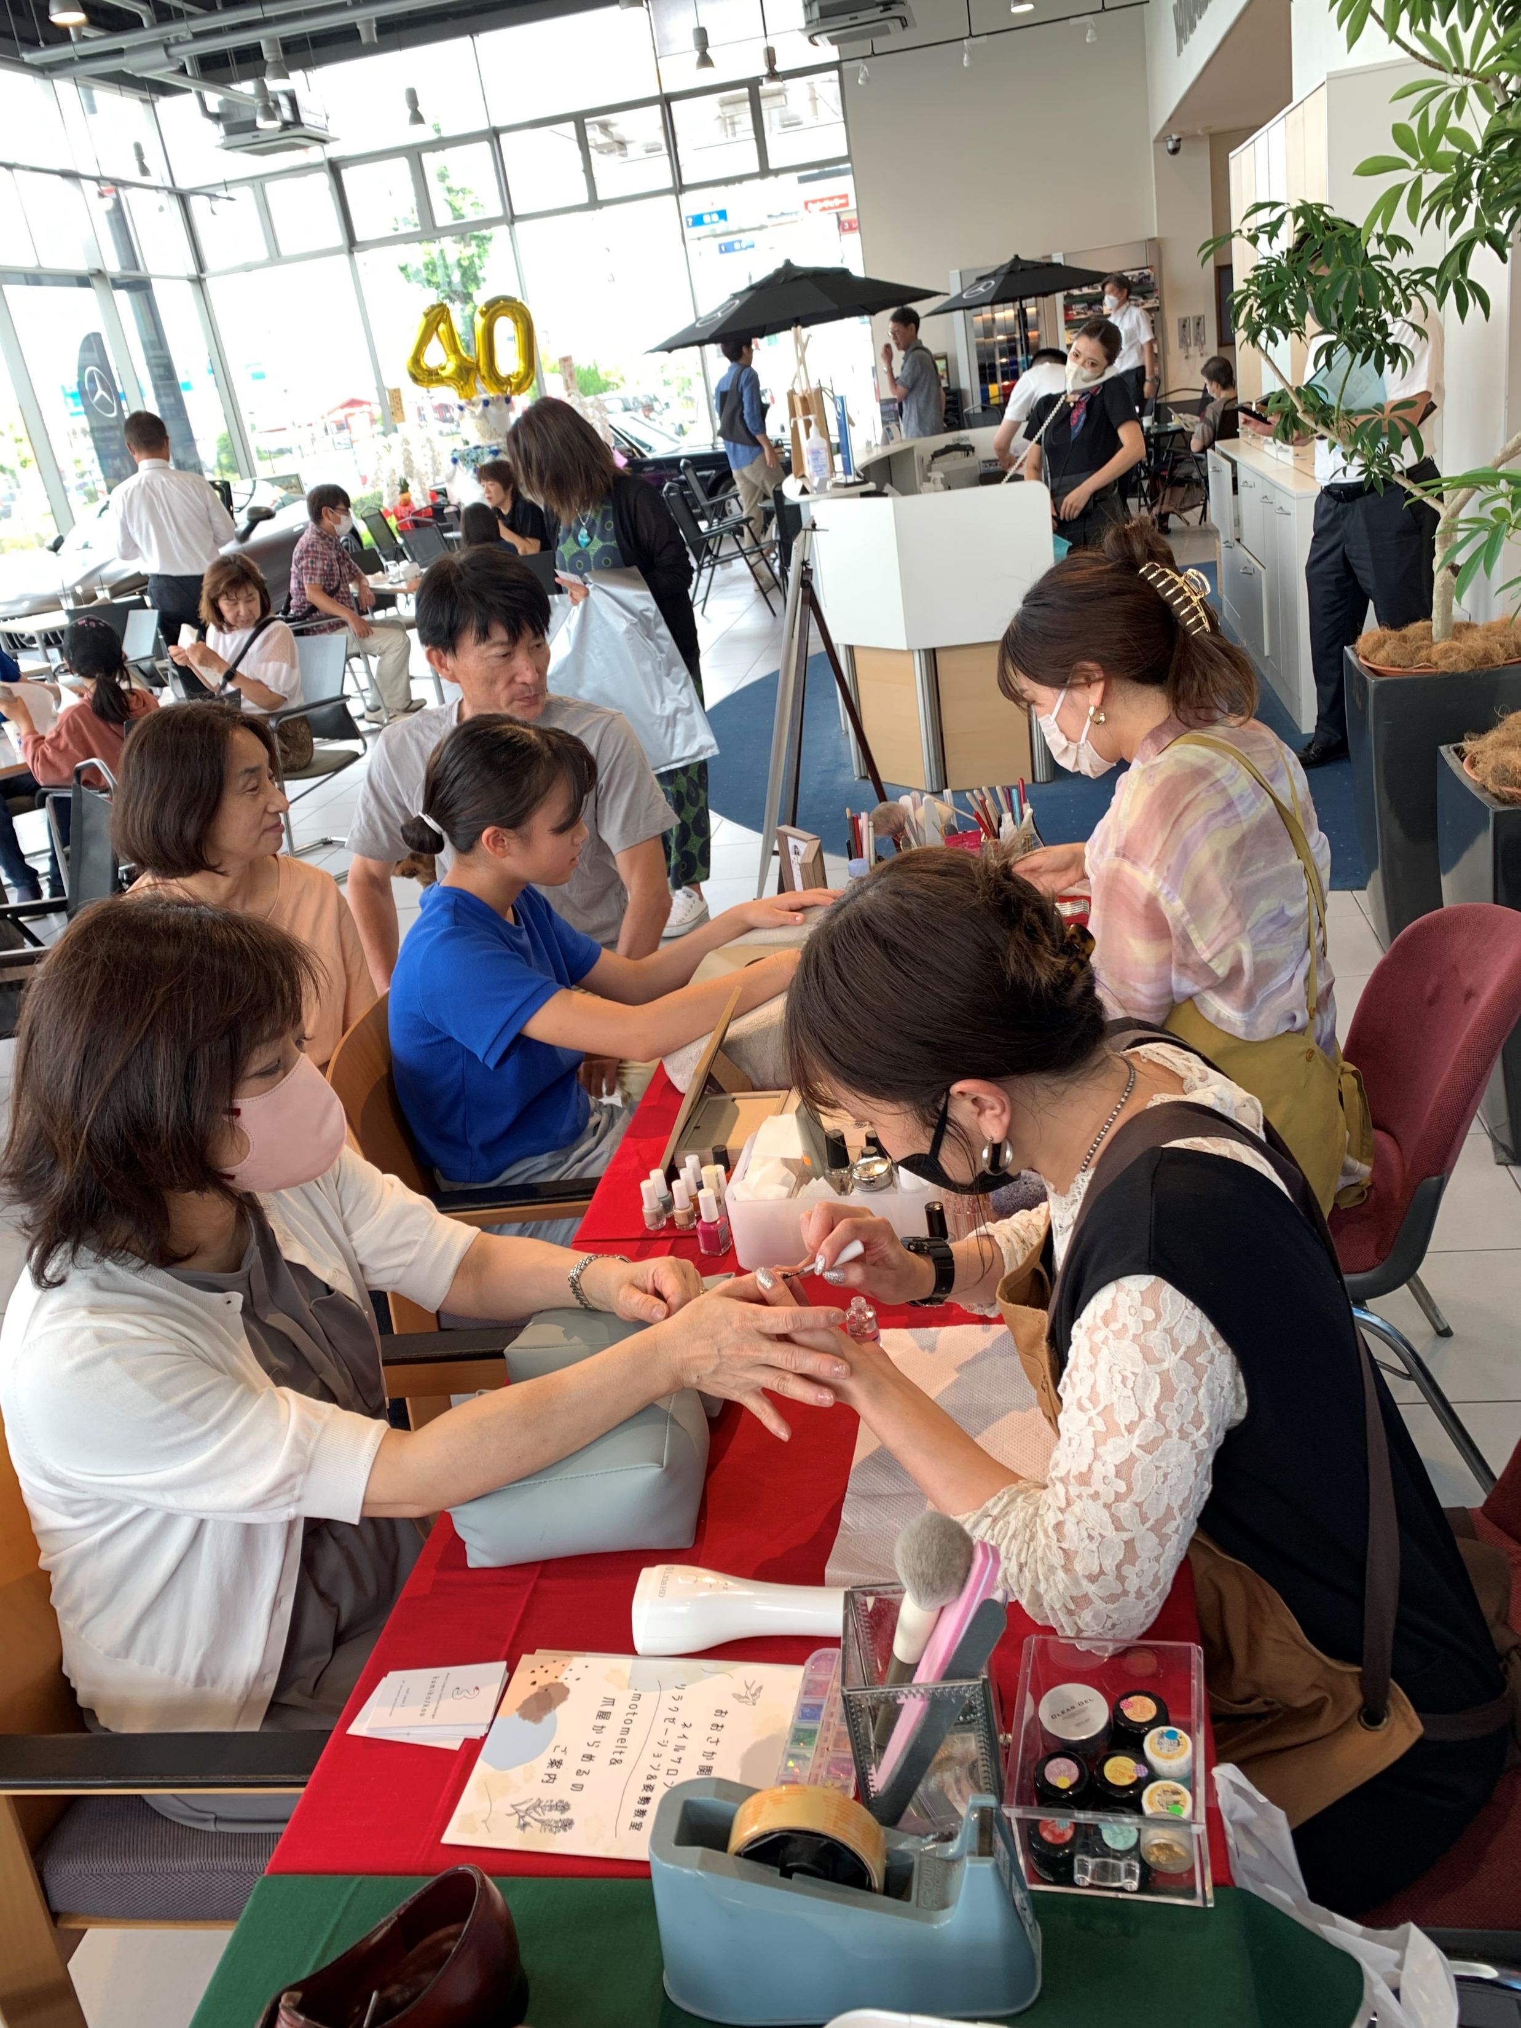
Shoeparkle Shoe Shine & Repair
ネイルサービス＆ハンドケアサービス

Slide 5

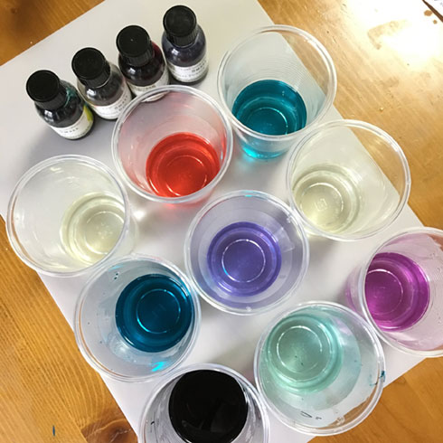


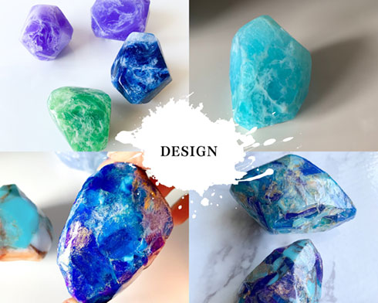
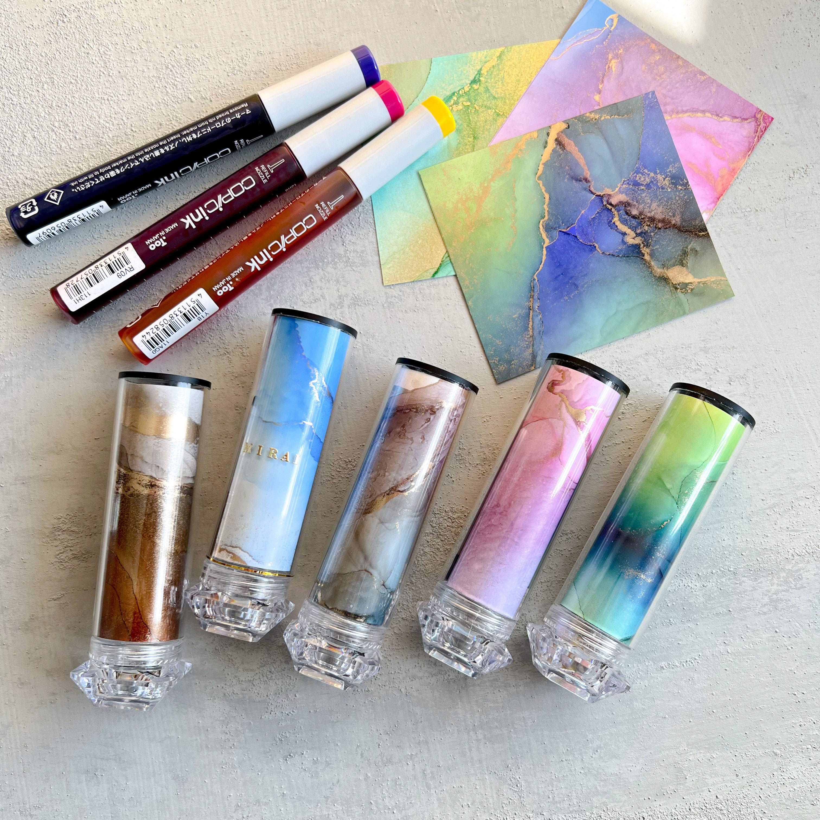


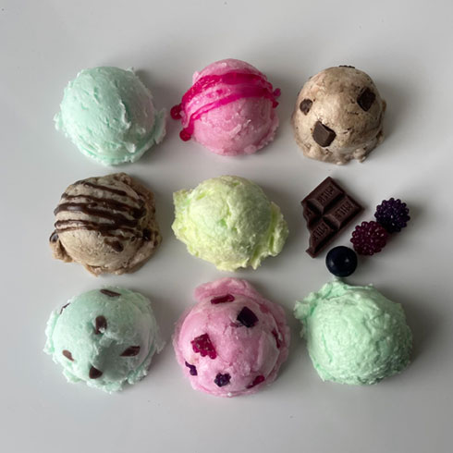
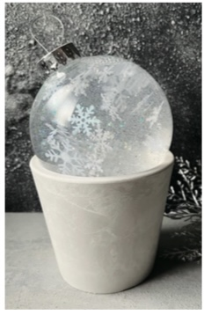
アート ワークショップ
生徒数 3,500名が受講する人気アーティストががお伺いします。
施術に必要な道具は用意しますので、ご準備は椅子と机のみお願いいたします。
来客の滞在時間増による売上向上など、法人様へお役に立てるはずです。
是非お気軽にお問い合わせくださいませ。
その他多種多様なワークショップをご提案いたします。

Slide 6

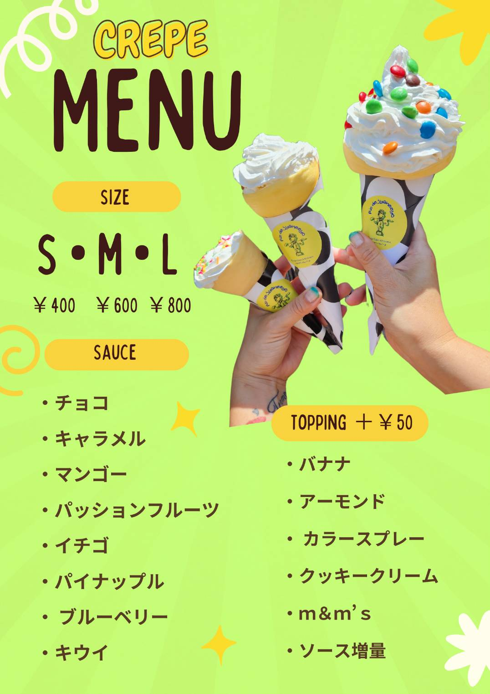


Shoeparkle Shoe Shine & Repair
キッチンカーサービス

